Slide 1
《数据库原理及应用》
选用教材：
数据库系统概论 萨师煊，王珊 高等教育出版社
参考教材：
1.数据库系统原理及应用教程 苗雪兰 机械工业出版社
2.数据库系统原理教程 王珊、陈红 清华大学出版社
3.数据库原理与应用(第二版) 李春葆、曾平 清华大学出版社
授课学时：36
任课教师：龚 龑
联系： gongyan@whu.edu.cn

Slide 2
学习本课程的意义
1.数据库技术与日常生活
  方便日常生活：
    在图书馆、银行、票务系统等场所广泛应用
  极大提高办公效率：
    ACCESS 、EXCEL等软件
低端需求：
掌握一定的数据库知识将有助于大家生活更加便捷

Slide 3
学习本课程的意义
2.数据库技术在信息技术(IT)产业中的地位
  IT产业四大支柱：
    操作系统、网络、计算机语言、数据库
  IT产业两大热门技术：
    网络、数据库。
高端需求：
具备扎实的数据库知识将有助于提高大家的社会竞争力

Slide 4
学习本课程的意义
3.数据库技术与遥感专业的关系
  数据库技术是GIS的重要基础：
    图形+属性 、空间数据库
  遥感影像数据库：
    Google Earth、Geogloble等
专业需求：
遥感技术广泛涉及对含有空间信息的矢量及栅格数据管理

Slide 5
关于本课程的学习思路
1.明确任务
学习本课程与学习数据库技术的关系。
也许有同学认为,学习数据库就是指学习一个“数据库软件”,比如把 Foxpro或者ACCESS学会。
远非如此。
只是把“数据库软件” 各个菜单的功能弄清楚，远非学会了数据库。
本课程强调对数据库技术中普适性的原理的学习，要求大家通过学习初步具备进行关系数据库设计的能力。

Slide 6
关于本课程的学习思路
2.注重方法
理论与实践结合，知其然并知其所以然。并集中实习阶段，将本课程学习的理论知识付诸实践。
集中实习：通过Web 技术访问SQL Server 数据库
3.有意识地构建知识树
清楚自己知道什么以及不知道什么。牢固把握数据库技术的宏观体系，明确自己未来有可能承担的角色，体会它与本专业知识的关系。

Slide 7
教学章节安排
第一章 绪论
第二章 关系数据库
第三章 关系数据库标准语言SQL（计划上机实习）
第四章 关系系统及其查询优化
第五章 关系数据理论
第六章 数据库安全性与完整性
第七章 数据库设计
复 习
成绩：平时成绩40% +考试成绩60%

Slide 8
第一章 绪论
  1.1 数据库系统概述
  1.2 数据库系统的组成
  1.3 数据库技术的研究领域
  1.4 数据模型
  1.5 数据库系统结构
  1.6 小结

Slide 9
1.1 数据库系统概述
问题： 数据库技术究竟要解决什么问题？
请大家通过下面两个数据库技术的具体应用实例来思考这个问题。
航空售票系统
图书管理系统

Slide 10
问题：数据库技术究竟要解决什么问题？
例1 航空售票系统 涉及的信息：
1）座位预订信息：座位分配、座位确认等
2）航班信息：航班号、飞机型号、机组号、起飞地、目的地、起飞时间、到达时间等。
3）机票信息：票价、折扣、有无等。
需要完成的工作：
1）查询：某一时间内从某个指定地到另一指定地的航班， 是否有可以选择的座位、飞机型号、票价、折扣等。
2）更新：登记航班、分配座位等
3）统计：统计经常乘坐某一航班的乘客信息等。
Notes:
电子机票
购进新机 租赁 东星 热线 淡季与旺季

Slide 11
问题：数据库技术究竟要解决什么问题？
例2 图书管理系统 涉及的信息：
1）图书信息：书号、书名、作者姓名、出版日期等
2）作者信息：姓名、性别、住址、电话等
3）出版社信息：名称、地址、社长、电话等
4）读者信息：姓名、借书号、借书数量等
需要完成的工作：
1）查询：查看图书、检索指定作者的图书、检索指定出版社出版的图书等。
2）更新：新书登记、作者信息等

Slide 12
问题：数据库技术究竟要解决什么问题？
分析上述两个实例，可以发现
通常涉及多种类型的信息，数据量庞大。
数据库技术要解决的问题是：如何科学地组织和存储数据，如何高效地获取和处理数据，如何更广泛、更安全地共享数据。
通常各种信息之间存在密切关系，每项具体任务涉及各种信息的分析。
通常会频繁进行各种不同目的信息访问。

Slide 13
1．1．1 四个基本概念
数据(Data)
数据库(Database)
数据库管理系统(DBMS)
数据库系统(DBS)

Slide 14
一、数据
数据(Data)是数据库中存储的基本对象
数据的定义
  描述事物的符号记录。（不仅仅是数字）
数据的种类
  文字、图形、图象（遥感影像）、声音
  DEM、DLG、DOM是不是数据？
在测绘、遥感、国土资源等行业，数据是重要的生产资料和终端产品，是经济利益的重要载体。
Notes:
DPGRID 服务

Slide 15
一、数据
数据的特点
  数据与其语义（数据的含义）是不可分的
例如：学生档案中的学生记录
  （李明，男，1972，江苏，计算机系，1990）
数据的形式不能完全表达其内容
数据的解释
  语义：学生姓名、性别、出生年月、籍贯、所在系别、入学时间
  解释：李明是个大学生，1972年出生，江苏人，1990年考入计算机系

Slide 16
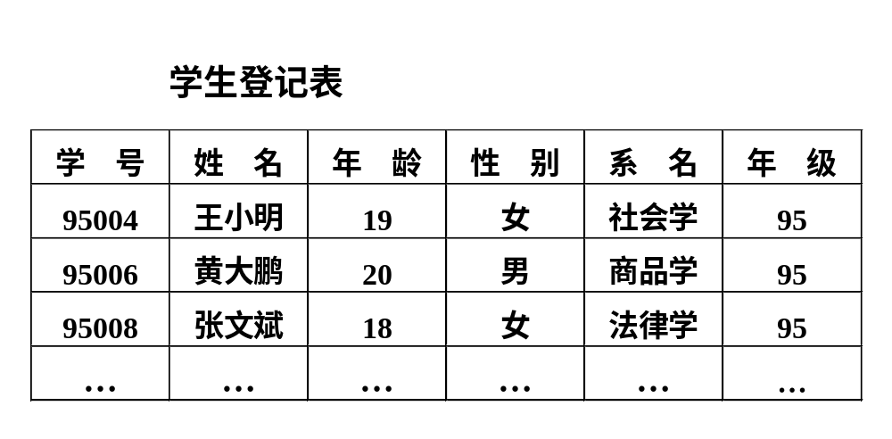
二、数据库

Slide 17
二、数据库
人们收集并抽取出一个应用所需要的大量数据之后，应将其保存起来以供进一步加工处理，进一步抽取有用信息。
数据库的定义
  数据库(Database,简称DB)是长期储存在计算机内、有组织的、可共享的大量数据集合。

Slide 18
二、数据库
数据库的特征
  数据按一定的数据模型组织、描述和储存
  可为各种用户共享
  冗余度较小
  数据独立性较高
  易扩展

Slide 19
三、数据库管理系统
什么是DBMS
  数据库管理系统（Database Management System，简称DBMS）是位于用户与操作系统之间的一层数据管理软件。
DBMS的用途
  科学地组织和存储数据、高效地获取和维护数据
    常见DBMS 小型 Foxpro、Access
    大型 Oracle、Informix、Sybase、SQL Server

Slide 20
DBMS的主要功能
  1.数据定义功能
  提供数据定义语言(DDL) 定义数据库中的数据对象
  2.数据操纵功能
  提供数据操纵语言(DML)操纵数据实现对数据库的
  基本操作 (查询、插入、删除和修改)

Slide 21
DBMS的主要功能
  3.数据库的运行管理
  a.保证数据的安全性、完整性
安全性
用 户
DBMS
操作系统
DB
存取控制
（权限）
操作系统安全保护
数据加密
完整性
保证数据库中的数据符合逻辑
BBS上只有自己
和管理员能删帖子
例如： 年龄不能为负值
学号不能重复
入学时间在出生时间之后

Slide 22
DBMS的主要功能
  3.数据库的运行管理
  b.多用户对数据的并发使用及系统恢复
  当多个用户同时访问一个数据库的时候，如何解决可能发生的冲突。
  并发控制的主要技术是封锁(详见第十一章)

Slide 23
DBMS的主要功能
  4.数据库的建立和维护功能(一组实用程序)
  数据库数据批量装载、数据库转储，介质故障恢复。数据库的重组织，性能监视等。
发生故障后的系统恢复
建立冗余数据
利用冗余数据
一般来讲，我们希望数据库中的数据冗余度越低越好。但从应对故障的角度出发，必须建立起一定的冗余数据，以实现故障后的系统恢复。
以增加存储硬件成本为代价，确保数据不丢失、出错。
典型代表：银行

Slide 24
DBMS的主要功能
根据建立冗余数据最常用的技术包括两项：
数据转储
数据转储是指定期地将整个数据库复制到磁带或其它磁盘上保存起来的过程。这些被用数据称为后备副本。
转储是十分消耗时间和资源的，不能频繁进行，必须设定适当的转储周期。
登记日志文件
日志文件是用来记录事务对数据库更新操作的文件。
Notes:
有周期就有间隔，间隔怎么办？

Slide 25
DBMS的主要功能
从银行账户
取出1万，
余额=0
利用数据转储和日志文件的系统恢复
银行某账户
余额1万
转储
运行事务
正常运行
Ta
Tb
Tf
登记日志文件
取款1万元
重装后备副本
利用日志文件恢复事务
继续运行
故障后恢复
登记日志文件
账户
余额1万
账户
余额=0

Slide 26
四、数据库系统
什么是数据库系统
  数据库系统（Database System，简称DBS）是指在计算机系统中引入数据库后的系统构成。
  在不引起混淆的情况下常常把数据库系统简称为数据库。
数据库系统的构成（简介）
  由数据库、数据库管理系统（及其开发工具）、应用系统、数据库管理员（和用户）构成。
  数据库系统包含了硬件、软件以及人等多种要素。（它们之间的详细关系将在稍后1.2节详细讨论。）

Slide 27
1．1．2数据库技术的前世今生
  数据管理技术的产生和发展
数据处理的中心问题是数据管理
数据管理是指对数据的组织、分类、编码、存储、检索和维护。
人类生活中的客观需求是新技术的产生的直接原因
数据管理经历了三个发展阶段:
  人工管理
  文件系统
  数据库系统

Slide 28
请大家从以下几方面体会这三个阶段各自的特点：
用途 (主要用于做什么)
操作系统 (有没有操作系统)
数据管理方式 (有没有专门的软件)
存储设备 (数据存放在哪里) 硬件技术
编程语言 (什么编程语言)
数据处理方式 (批处理、联机处理)

Slide 29
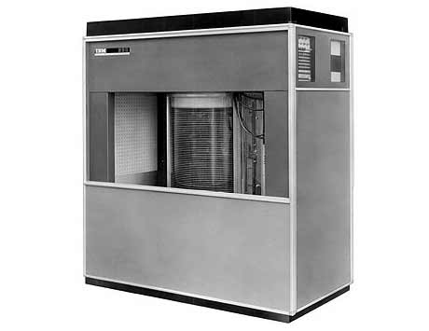
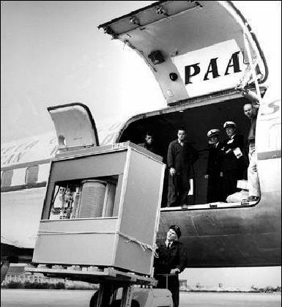
（一）人工管理阶段
人工管理阶段（50年代中期以前）应用背景
用途：
主要用于科学计算。
只有少数人才会去使用计算机。
上世纪五十年代,IBM,
305 RAMAC硬盘机
1吨重
存储“海量”数据，“高达”4.4MB
Notes:
毛泽东
没有需求 就没有产生相应的技术

Slide 30
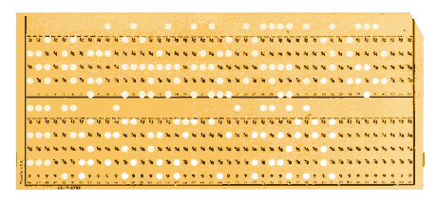
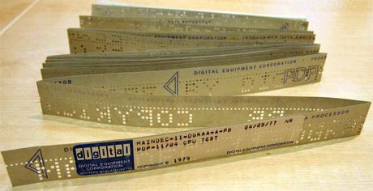

（一）人工管理阶段
人工管理阶段（50年代中期以前）应用背景
硬件中的外存只有卡片、纸带、磁带，没有磁盘等直接存取设备。
卡片
纸带
磁带

Slide 31
（一）人工管理阶段
人工管理阶段（50年代中期以前）应用背景
语言：只有汇编语言。
没有操作系统和管理数据的软件。
数据处理的方式基本上是批处理。

Slide 32
（一）人工管理阶段
特点：
数据不保存
外存价格相对昂贵
没有保存的必要
（应用领域较窄，仅用于科研计算及相关部门，用完就撤，没有产业化）
2. 系统没有专用的软件对数据进行管理
由各自的应用程序来管理数据，应用程序要规定数据的逻辑结构，还要设计好物理的输入输出方式。
使用者耗费了大量精力在数据输入\输出上，科研人员除了要从事自身领域研究，还必须充当程序员，任务艰巨。

Slide 33

（一）人工管理阶段
特点：
3. 数据不共享
土法炼钢，重复建设，同类问题也无法相互参照。
4. 数据不具有独立性
无统一格式，数据变化了，程序就要重写。
就好比一个word 只能读写一个doc文件，一个photoshop 只能读取一幅影像。
程序1
数据1
程序2
数据2
Notes:
小作坊 小农经济 没有产业化

Slide 34
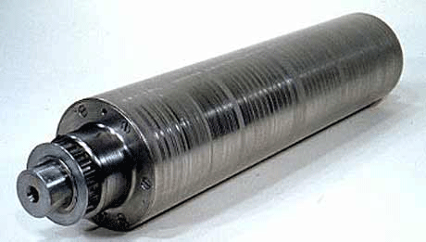
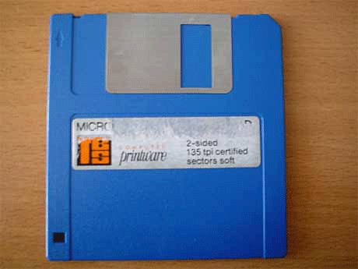
（二）文件系统阶段
（50年代后期至60年代中期）
计算机不仅用于科学计算，还大量用于信息管理。
硬件有了磁盘、磁鼓等直接存储设备。
磁鼓: 有12英寸长,
1万个字符（不到10K）
相对于卡片与纸带已是巨大进步。
磁盘 (1.44M)

Slide 35
（二）文件系统阶段
（50年代后期至60年代中期）
在软件方面，出现了高级语言和操作系统。
操作系统中有专门管理数据的软件，一般称为文件系统。 对文件进行管理是操作系统的基本功能之一。
（ Windows 文件浏览器，资源管理器）
按文件名访问，可以绕开应用程序对文件进行管理。
处理方式有批处理，也有联机处理。
例如，可以按照文本、影像、声音等类型进行文件整理归类，而不必动用记事本\ACDSee\Winamp

Slide 36
（二）文件系统阶段
特点：
1. 数据以文件形式可长期保存下来
2. 文件系统可对数据的存取进行管理
（应用程序与操作系统有了分工）
3. 程序与数据间有一定独立性
（在一定程度上解放了程序员）
应用程序1
文件1
应用程序2
文件系 统
文件2
…
…
应用程序n
文件n
程序与数据之间的关系

Slide 37
（二）文件系统阶段
与人工管理阶段相比，文件系统阶段对数据的管理有了很大的进步，但一些根本性问题仍没有彻底解决，主要表现在以下三方面：
数据冗余度大
数据独立性低
数据一致性差

Slide 38
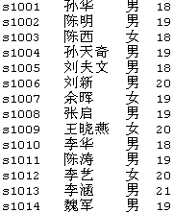
（二）文件系统阶段
实例：实现一个学生信息的查询
学生（学号、姓名、性别、年龄,…）
学生信息保存在文件 c:\student.txt中
查询学生的平均年龄
步骤：
文件
1.从文件中读取学生信息
2.遍历每个学生信息数据
3.累加每个学生的年龄,除以学生总数

Slide 39
（二）文件系统阶段
“学生”-结构体
文件
struct Student
{
  char sno[10]; //学号
  char sname[10]; //姓名
  char sex[2]; //性别
  int age; //年龄
};

Slide 40
float Calculate_Average_Age()
{
FILE *pf =fopen("c:\\student.txt", "rt"); // 打开文件
int nBuf =1000;
Student* pStudentData =new Student[nBuf];
int n=0;
float sumAge =0.0;
while(!feof(pf)){
fscanf(pf, "%s %s %s %d", pStudentData[n].sno,
        pStudentData[n].sname,
        pStudentData[n].sex,
        &pStudentData[n].age);
sumAge +=pStudentData[n].age;
n++;
}
float AverageAge = sumAge/n; //平均年龄
fclose(pf); //关闭文件
delete pStudentData; pStudentData =NULL;
return AverageAge ;
}
文件系统支持下的
文件读写函数
(类似：ReadFile, OpenFile,…)

Slide 41
（二）文件系统阶段
可以看出，高级语言（C、C++、Basic等）调用文件系统支持下的函数来访问文件，源代码经过编译以后形成exe程序，通过操作系统来实现文件操作。
应用程序给定不同的文件路径名称，就可以访问不同的文件，从而实现了程序与数据的相对独立。
ACDSee\PhotoShop
Bmp文件、jpg文件…
Winamp、媒体播放器
文 件系 统
mp3、wmv、avi
…
…
应用程序n
文件n

Slide 42

（二）文件系统阶段
思考：
还有很多其它的查询需求，比如想分别统计男生和女生的年龄，怎么办？
还有许多新的信息类型，比如在文件中给每个同学加几列其它信息(…，兴趣、特长、身高、体重、籍贯)之后，以前的程序将无法继续使用，怎么办？
改代码!!! 写新的查询函数
改代码!!! 加入新的结构体
改代码!!! …….
还有很多类似的实际问题
难道都要写这样类似的代码?！
如此反复折腾，实在是一件让人头疼的事情！

Slide 43
（三）数据库系统阶段
能否有一种新技术，能够尽可能周全的考虑到所有的查询需求？
能否有一种新技术，能够使得给每个同学加几列其它信息之后，以前的程序可以丝毫不改动的继续使用？
能否有一种新技术，能够……
随着计算机技术在生活中的迅速普及，尤其在IT产业中人力资源的成本愈发突出，迫切呼唤一种新的数据管理技术出现。
数据库系统阶段出现
Notes:
不断雇用程序员或者请软件公司改写程序
是不是很神奇？

Slide 44
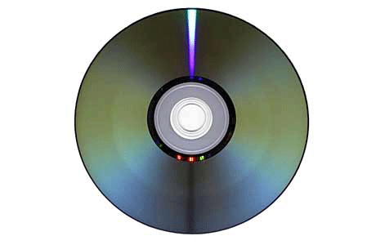
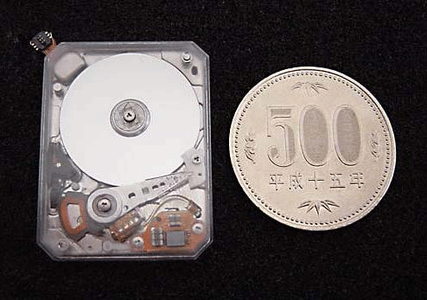
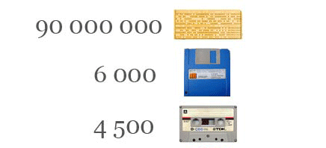
（三）数据库系统阶段
背景
60年代后期至今，数据管理的规模更加庞大，数据量急剧增加；
硬件：大容量磁盘， 联机存取大量数据；
目前流行的一张双层DVD光盘(8.5G)
东芝0.85英寸硬盘
重量不足10g
蓝光DVD，HD-DVD ,…
相当于

Slide 45
（三）数据库系统阶段
硬件价格下降，而软件价格上升，系统软件成本增加。文件系统的数据管理方法已无法适应开发应用系统的的需要。
多用户、多应用程序共享数据的需求→ 管理数据的专门软件系统，这就是我们前面所介绍的数据库管理系统DBMS。

Slide 46
（三）数据库系统阶段
数据库系统阶段 应用程序与数据的对应关系
应用程序1
数据库
应用程序2
DBMS
…

Slide 47
（三）数据库系统阶段
在文件系统阶段，人们关注的是软件系统功能的设计，因此程序设计处于主导地位，数据服从于程序设计；
而在数据库系统阶段，数据的结构设计成为信息系统首先关心的问题。
以应用程序为核心
由编写的应用程序来定义数据结构
DBMS定义数据结构（模型），并且向应用程序开发环境提供统一接口（ODBC、DAO 、ADO等）用来访问数据
以数据为核心
Notes:
为什么数据库改了 程序可以不变，关键技术就在“统一接口”这里

Slide 48
（三）数据库系统阶段
意义：从文件系统管理发展到数据库系统管理是信息处理领域的一个重大变化。社会生活的信息化程度实现巨大飞跃。
重要支柱
核心任务
普遍需求
IT技术
数据库系统
数据管理
日常生活领域
数据管理技术经历了以上三个阶段的发展，已有了比较成熟的数据库技术，但随着计算机软硬件的发展和人们新的需求， 数据库技术仍在不断向前发展。

Slide 49
1．1．3数据库系统的特点
一、数据的结构化
二、数据的共享性高、冗余度低、易扩充
三、数据独立性高

Slide 50
一、数据的结构化
数据结构化是数据库系统与文件系统的根本区别。文件系统在文件内部的纪录是有结构的，但没有描述各记录之间的联系。数据库系统在各个记录之间也实现了结构化，因而描述了各纪录之间的联系。
数据结构化通过数据模型来实现，这种数据模型由DBMS进行了规定。在建立数据库时必须遵循。

Slide 51
二、数据的共享性高、冗余度低、易扩充
数据库系统以数据管理为核心，不依赖具体的应用程序。
应用程序
具有主观目的性、多样性
数据本身
客观
数据的共享性高、冗余度低、易扩充

Slide 52
三、数据独立性高
数据的独立性有两层含义：
逻辑独立性
物理独立性

Slide 53
三、数据独立性高
数据的逻辑独立性
数据的逻辑独立性是指当数据的总体逻辑结构改变时，数据的局部逻辑结构不变，由于应用程序是依据数据的局部逻辑结构编写的，所以应用程序不必须修改，从而保证了数据与程序间的逻辑独立性。
A1 B1 C1
A2 B2 C2
A3 B3 C3
…
数据库
例如，在原有的记录类型之间增加新的联系，或在某些记录类型中增加或删除新的数据项，均可确保数据的逻辑独立性。
对B作分析
获取
A B C信息
EXE
传递B信息
DBMS
完全相同
B1 C1
B2 C2
B3 C3
…
对B作分析
获取B C信息
数据库
EXE
传递B信息
DBMS

Slide 54
逻辑结构
存储结构
A1 B1
A2 B2
A3 B3
A1 B1 A2 B2
A3 B3
L2
A1
A2
A3 B1 B2 B3
C3
三、数据独立性高
数据的物理独立性
数据的物理独立性是指当数据的存储结构改变时，数据的逻辑结构不变，从而应用程序也不必改变。
C:\...
数据库
例如，改变存储设备和增加新的存储设备，或改变数据的存储组织方式，均可确保数据的物理独立性。
EXE
传递数据
DBMS
从C:\...
获取数据
完全相同
D:\...
数据库
EXE
传递数据
DBMS
从D:\...
获取数据

Slide 55
1．1．3数据库系统的特点
可以看出，数据库系统的以上三个特点，都与DBMS的核心作用密不可分。

Slide 56
第一章 绪论
  1.1 数据库系统概述
  1.2 数据库系统的组成
  1.3 数据库技术的研究领域
  1.4 数据模型
  1.5 数据库系统结构
  1.6 小结

Slide 57
1.2数据库系统的组成
前面已经介绍，数据库系统通常是指数据库和相应的软硬件系统，下面将对各部分进行具体讨论。
    硬件平台及数据库
    软件
    人员

Slide 58
一、硬件平台及数据库
数据库系统对硬件资源的要求
(1) 足够大的内存
  操作系统
  DBMS的核心模块
  数据缓冲区
  应用程序

Slide 59
一、硬件平台及数据库
(2) 足够大的外存
  磁盘
    操作系统
    DBMS
    应用程序
    数据库及其备份
  光盘、磁带、软盘
    数据备份
  (3) 较高的通道能力，提高数据传送率

Slide 60
二、软件
DBMS
操作系统
与数据库接口的高级语言及其编译系统
以DBMS为核心的应用开发工具
为特定应用环境开发的数据库应用系统

Slide 61
三、人员
数据库管理员
系统分析员
数据库设计人员
应用程序员
(最终用户)

Slide 62
1. 数据库管理员(DBA)
决定数据库中的信息内容和结构
决定数据库的存储结构和存取策略
定义数据的安全性要求和完整性约束条件

Slide 63
1. 数据库管理员(DBA)
监控数据库的使用和运行
  周期性转储数据库
    数据文件
    日志文件
  系统故障恢复
  介质故障恢复
  监视审计文件

Slide 64
1. 数据库管理员(DBA)
数据库的改进和重组
  性能监控和调优
  数据重组
数据库重构

Slide 65
2. 系统分析员
负责应用系统的需求分析和规范说明
与用户及DBA协商，确定系统的硬软件配置
参与数据库系统的概要设计

Slide 66
3. 数据库设计人员
参加用户需求调查和系统分析
确定数据库中的数据
设计数据库各级模式

Slide 67
4. 应用程序员
设计和编写应用系统的程序模块
进行调试和安装

Slide 68
5. 用户
偶然用户
  企业或组织机构的高中级管理人员
简单用户
  银行的职员、机票预定人员、旅馆总台服务员

Slide 69
5. 用户
复杂用户
  工程师、科学家、经济学家、科技工作者等
  直接使用数据库语言访问数据库，甚至能够基于数据库管理系统的API编制自己的应用程序

Slide 70
1.2数据库系统的组成
数据库系统层次结构如下图
应用系统
应用开发工具
DBMS
OS
硬件
编译系统
由上图看出：
DBMS在操作系统（OS）的支持下工作，
应用程序在DBMS支持下才能使用数据库。

Slide 71
第一章 绪论
  1.1 数据库系统概述
  1.2 数据库系统的组成
  1.3 数据库技术的研究领域
  1.4 数据模型
  1.5 数据库系统结构
  1.6 小结

Slide 72
1.3 数据库技术的研究领域
了解数据库技术的研究领域的目的，是为了使大家明确在学习数据库技术的过程中，做好自己的定位，在选择参考书籍、资料的时候做到心中有数。
数据库管理系统软件的研制
数据库设计
数据库理论

Slide 73
一、数据库管理系统软件的研制
1.3 数据库技术的研究领域
DBMS核心
一组相互联系的软件系统
  工具软件
  中间件

Slide 74
二、数据库设计
1.3 数据库技术的研究领域
数据库设计方法及设计工具
设计理论
数据模型和数据建模
三、数据库理论
关系的规范化理论
关系数据理论

Slide 75
本课程章节之间逻辑体系
剖析DBMS（了解工具）：
DBMS与数据模型--关系模型
关系代数—通过集合运算得到查询结果
SQL语言是适用于所有RDBMS的标准语言
关系系统查询优化（一条SQL语句采用何种关系代数运算式效率最高）
设计数据库:
关系数据理论—范式
数据库设计

Slide 76
小结：
  1.1 数据库系统概述
  1.2 数据库系统的组成
  1.3 数据库技术的研究领域
  要点：
理解数据库技术所涉及内容，结合自身情况做好
学习计划（作业）
数据库管理系统(DBMS)
数据库系统(DBS)
数据管理技术的三个阶段
下节：
  1.4 数据模型
  1.5 数据库系统结构

